Slide 1
Правова класифікація видів природокористування
Виконали:
учениці групи 10-2
Ступар Дар’я, Кононова Крістіна

Slide 2
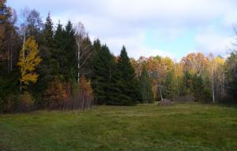
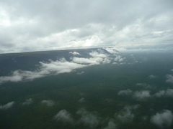
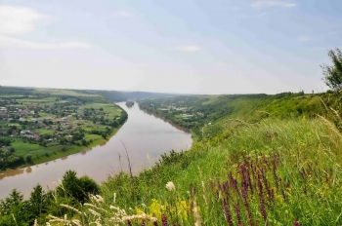
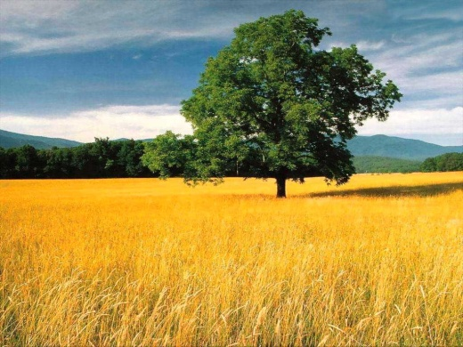
Різновид природних об'єктів має подвійне значення:
по-перше, розмежовує природокористування за їх природними властивостями, ступенем правового регулювання;
по-друге, визначає специфічний порядок виникнення, зміни і припинення кожного виду природокористування, прав та обов'язків його суб'єктів.

Slide 3
Диференціації видів природокористування:
Землекористування
Водокористування
Лісокористування
Користування рослинним і тваринним світом (крім лісів)

Slide 4
Диференціація природокористування за об'єктом права користування:
Користування землями сільськогосподарського призначення
Користування землями житлової забудови
Користування землями громадської забудови
Користування водами (поверхневими і підземними

Slide 5
Відповідно до об'єкта і суб'єкта природокористування можна розмежувати на право організацій, підприємств, установ і право користування природними об'єктами громадян.
Правокористування
Право організацій
Право підприємств
Право установ
Право користування природними об’єктами громадян

Slide 6
Диференціація природокористування можлива і залежно від інших критеріїв:
Первинності
Вторинності
Загального користування природними об'єктами
Спільним користуванням природними об’єктами
Відособленого користуванням природними об’єктами

Slide 7
Природокористування може бути:
Тимчасовим
Відособленим
Спільним
Загальним

Slide 8
Ще деякі види природокористування:
Громадське природокристування
Індивідуальне природокористуван-ня
Промислове природокристування
Комерційне природокористу-вання
Сільськогос-подарське природоко-ристування

Slide 9
Дякуємо за увагу!

